Slide 1
Problematiky dětí z odlišného socio-kulturního prostředí
Mgr. Ondřej Bouša

Slide 2
Cizinec?
žáky, jejichž rodiče mají jiné občanství než české (rodiče jsou tedy občany jiného státu než České republiky).
Jedná se jak o děti, které do našeho státu právě přicestovaly nebo zde již delší dobu pobývají, tak o děti cizinců, které se v naší zemi narodily.

Slide 3
Cizinci
Tvoří asi 4,5 procenta obyvatel České republiky.
Nad čtyři procenta se podíl dostal v roce 2008, od té doby se příliš neměnil.
Evropský průměr dosahuje asi 6,7 procenta.
V Lucembursku téměř každý druhý obyvatel
Polsko či Rumunsko je podíl asi 0,5 procenta.

Slide 4
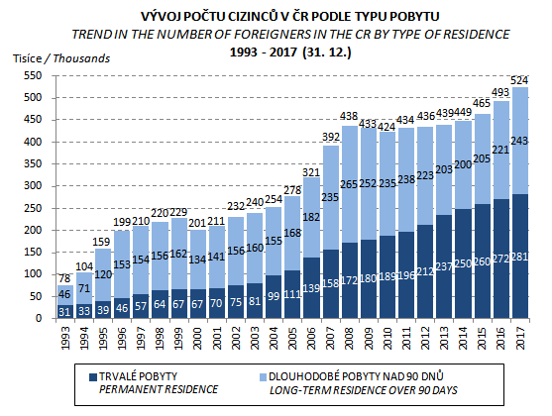

Slide 5
Kdo je cizinec?
1. cizinci, kterým bylo uděleno povolení k trvalému pobytu na území
ČR,
2. cizinci, kteří na území ČR pobývají přechodně, a to
a) kterým byla udělena krátkodobá víza k pobytu do 90 dnů,
b) kterým byla udělena dlouhodobá víza k pobytu nad 90 dnů,
c) bez víza,
3. cizinci, kterým byl na území České republiky udělen azyl - azylanti,
4. cizinci, kteří jsou účastníky řízení o udělení azylu,
5. cizinci s vízem za účelem strpění pobytu,
6. cizinci s vízem za účelem dočasné ochrany.
Všichni mají nárok na bezplatné vzdělávání na základních a rovněž ve středních školách.
V praxi – děti s odlišným mateřským jazykem

Slide 6
Počty dětí/žáků/studentů s cizí státní příslušností na jednotlivých stupních škol
Školní rok 2016/2017: 83 241
Z toho 52% na VŠ (cca 43 tisíc)
24% na ZŠ (cca 20 tisíc)
11% na MŠ
11% na ZŠ
> 1% VOŠ, konzervatoře

Slide 8
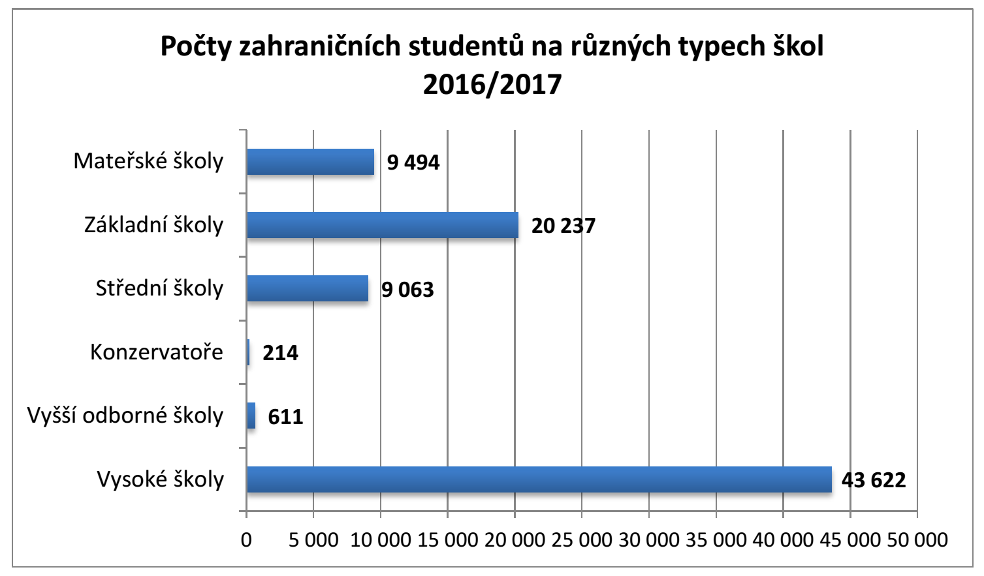

Slide 10
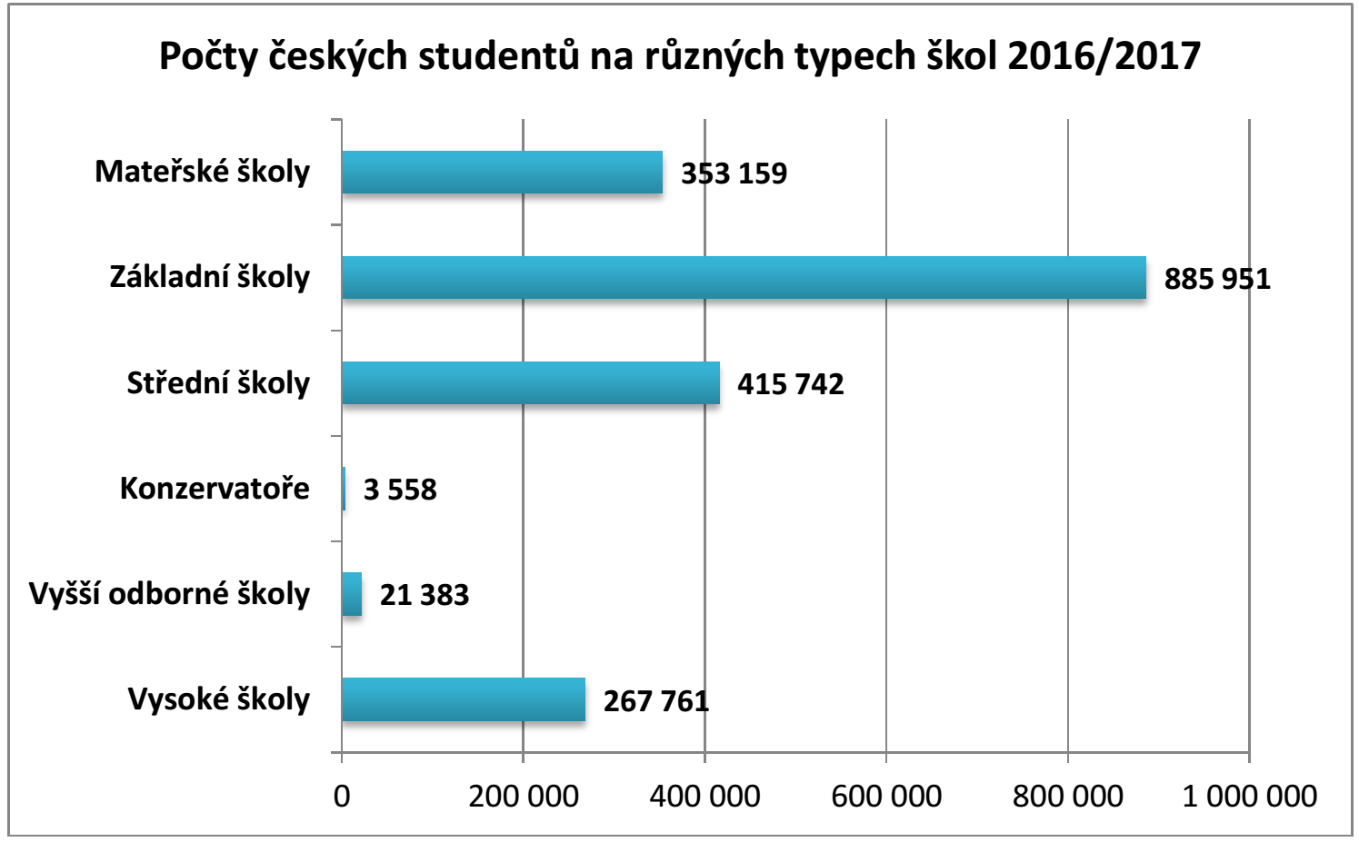

Slide 11
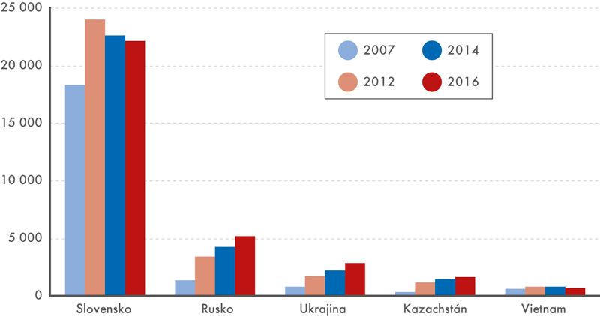
Cizinci studenti vysokých škol podle vybraných státních občanství

Slide 12
Vzdělávání cizinců
Legislativně upraven v 561/2004 Sb. Školský zákon, § 20 a vyhláška
Zároveň se na ně vztahuje § 16 – Podpora vzdělávání dětí, žáků a studentů se speciálními vzdělávacími potřebami
Podpůrnými opatřeními se rozumí nezbytné úpravy ve vzdělávání a školských službách odpovídající zdravotnímu stavu, kulturnímu prostředí nebo jiným životním podmínkám dítěte, žáka nebo studenta.
nárok na bezplatné služby v rámci školních poradenských zařízení

Slide 13
Školní opatření podporující integraci žáků cizinců
Nabídka odpoledních kurzů češtiny,
školní klub pro žáky cizince,
práce asistentů pedagoga, speciálního pedagoga,
speciální pomůcky (slovníky, učebnice, audio, video),
další vzdělávání pedagogických pracovníků – jazykové nebo interkulturní,
Žákovské patronáty

Slide 14
Čtyři propojené okruhy problémů
Jazykový handicap
Komunikaci s rodiči
Nesouvislá školní docházku
Nedostatek metodické opory pro školy (Hájková & Strnadová, 2010)

Slide 15
Autentický rozhovor s ředitelkou ZŠ
Protože když si vezmete, že klasická třída u nás vypadá, že je 25 dětí, z toho je 5 cizinců – různých národností, na různý jazykový úrovni, minimálně 7 dětí s vývojovými poruchami učení, dyslektiků, dysortografiků, 1 mimořádně nadaný nebo co se alespoň tak dnes diagnostikuje, a zbytek 12 dětí takových těch normálních, průměrných, ale od dvojek do čtyřek.
Učitelka má 45 minut a každýmu se individuálně věnovat a teď mi řekněte jak?…

Slide 16
Podpůrná opatření
Nezbytné úpravy ve vzdělávání a školských službách odpovídající zdravotnímu stavu, kulturnímu prostředí nebo jiným životním podmínkám dítěte, žáka nebo studenta.

Slide 17
Podpůrná opatření (5 stupňů)
a) poradenské pomoci školy a školského poradenského zařízení,
b) úpravě organizace, obsahu, hodnocení, forem a metod vzdělávání a školských služeb, včetně zabezpečení výuky předmětů speciálně pedagogické péče a včetně prodloužení délky středního nebo vyššího odborného vzdělávání až o dva roky,
c) úpravě podmínek přijímání ke vzdělávání a ukončování vzdělávání,
d) použití kompenzačních pomůcek, speciálních učebnic a speciálních učebních pomůcek, využívání komunikačních systémů neslyšících a hluchoslepých osob, Braillova písma a podpůrných nebo náhradních komunikačních systémů,
e) úpravě očekávaných výstupů vzdělávání v mezích stanovených rámcovými vzdělávacími programy a akreditovanými vzdělávacími programy,
f) vzdělávání podle individuálního vzdělávacího plánu,
g) využití asistenta pedagoga,
h) využití dalšího pedagogického pracovníka, tlumočníka českého znakového jazyka, přepisovatele pro neslyšící nebo možnosti působení osob poskytujících dítěti, žákovi nebo studentovi po dobu jeho pobytu ve škole nebo školském zařízení podporu podle zvláštních právních předpisů, nebo
i) poskytování vzdělávání nebo školských služeb v prostorách stavebně nebo technicky upravených.

Slide 18
Nárok na:
Rok studia rozdělen na dva roky
Maturitní ročník rozdělen na dva roky
Od II. Stupně mají nárok na hodiny výuky ČJ jako cizího jazyka navíc
! Musí se to vejít do celkového počtu disponibilních hodin (často není prostor)
! Škola musí vyčerpat veškeré pedagogické přístupy, které má k dispozici. Pro zařazení do II. Stupně je nezbytné vyšetření – až 5 měsíců de facto bez reálné podpory

Slide 19
Metodická doporučení
Navázat spolupráci s rodiči
Správně zařadit žáka do vyučovacího procesu (do ročníku), faktory: věku žáka-cizince, jeho dosavadního vzdělávání a znalosti českého jazyka. Event. zařazení žáka-cizince do přípravných tříd.
Běžnou výuku v multikulturní třídě je pak třeba organizovat speciálním způsobem, který v sobě spojuje metody běžně užívané v plně organizované škole s metodami uplatňovanými ve výuce s dětmi s poruchami učení či ve škole málotřídní.
Nekumulovat v jedné třídě (pokud se nejedná o třídu pro jazykovou přípravu, vyrovnávací či přípravnou) vyšší počet cizinců. Jako maximální počet se jeví 3–4 v jedné třídě

Slide 20
Integrovat cizince do kolektivu třídy a školy, zabránit jejich společenské izolaci.
Vybízet žáky-cizince ke kooperaci s českými žáky.
Seznámit se se základními sociokulturními a zkušenostními rozdíly Sociokulturní kompetence pro pracovníky škol a školských zařízení na http://sociocultur.ujep.cz/).
Připravit třídu na přijetí cizince, vhodně seznámit žáky s kulturními a sociálními odlišnostmi prostředí, z něhož nový žák přichází; přenést v tomto směru část iniciativy na žáka.

Slide 21
Podporovat toleranci ze strany žáků a učitelů ke specifickým rysům a jevům, které souvisejí s náročností situace, v níž se cizinec v důsledku malé nebo žádné znalosti českého jazyka a zdejších poměrů a zvyklostí nachází.
Dát žáku-cizinci příležitost k pozitivní prezentaci, např. kulturními hodnotami svého etnika (písně, tanec, zvyky, další specifika apod.), dát mu prostor pro rozvoj jeho tvořivosti a nadání.
Prohloubit si znalosti typologie jazyků a získat základní informace o mateřském jazyce cizinců a těchto znalostí využívat při jejich výuce (dostupné např. v e-learningovém kurzu Specifika výuky češtiny pro žáky-cizince na www.rvp.cz).

Slide 22
V ideálním případě by měl učitel zvládnout minimální základ školní komunikace se žákem, i když nezná jeho mateřský jazyk.
Pracovat s názornými pomůckami, zejména obrazovými, které jsou k dispozici pro výuku cizím jazykům (např. angličtině, němčině), dále s obrazovými encyklopediemi, fotografiemi, vlastními zvukovými nahrávkami, časopisy pro děti a mládež atd. Využívat ve výuce mj. pomůcek, které jsou k dispozici pro výuku handicapovaných žáků, pro dyslektiky, dysgrafiky apod., a zkušeností speciálních pedagogů, logopedů apod.
Přistupovat k výuce českému jazyku jako k výuce cizímu jazyku (z pozice cizince) a využívat dostupných učebnic, cvičebnic a dalších materiálů pro výuku žáků-cizinců češtině www.inkluzivniskola.cz, www.rvp.cz nebo www.meta-os.cz).

Slide 23
Vhodně motivovat žáky-cizince při výuce českého jazyka, chválit je za sebemenší pokrok. Zároveň je nezbytné, aby učitelé kladli na žáky-cizince, kteří již plně komunikují v češtině, stejné požadavky, jaké kladou na jejich české spolužáky.
Navázat spolupráci se školními poradenskými pracovišti (ŠPP), pedagogicko-psychologickými poradnami (PPP) a nestátními neziskovými organizacemi (NNO).
Služby v ŠPP zajišťuje školní psycholog nebo školní speciální pedagog, výchovný poradce (kariérový poradce), školní metodik prevence a asistent speciálního pedagoga. Tyto služby koordinuje školní psycholog nebo speciální pedagog, který se společně s ostatními odbornými pracovníky, s třídními učiteli a vedením škol podílí na zkvalitňování sociálního klimatu ve školách, posiluje průběžnou a dlouhodobou péči o neprospívající děti, řeší problémy spojené se školní docházkou apod.

Slide 24
Klasifikace
Při klasifikaci žáků-cizinců postupuje škola v souladu se Zákonem č. 561/2004 Sb., § 20 a dle metodického pokynu MŠMT ČR č. j. 21 836/2000-11.
Při jejich hodnocení z předmětu Český jazyk a literatura by se mělo přihlédnout k dosažené úrovni znalosti českého jazyka.
Závažné nedostatky v osvojených vědomostech z tohoto předmětu se považují za objektivní příčinu, pro kterou nemusejí být žáci-cizinci v průběhu prvního roku docházky ve škole v České republice z tohoto předmětu klasifikováni.
Aby však mohli postoupit do vyššího ročníku, musejí být na konci školního roku klasifikováni i z předmětu Český jazyk a literatura, stejně jako žáci českého původu. Doporučujeme hodnotit je slovním vyjádřením.
Žák slovenské národnosti má právo při výuce používat slovenštinu s výjimkou vyučovacího předmětu Český jazyk a literatura.

Slide 25
Krajská centra podpory při krajských pracovištích Národního institutu pro další vzdělávání (NIDV)
konzultace pro jednotlivé školy telefonicky, osobně, písemně, včetně konzultace přímo ve škole;
sdílení příkladů dobré inspirativní praxe; krajští koordinátoři pomáhají školám navázat spolupráci škol a školských zařízení
s odborníky a partnery veřejné správy i neziskového sektoru;
vzdělávací programy v rámci dalšího vzdělávání pedagogických pracovníků k oblasti dětí a žáků cizinců;
diskusní setkání v jednotlivých krajích s odborníky na problematiku vzdělávání dětí a žáků cizinců;
podpůrné metodické a informační materiály pro pedagogické pracovníky k oblasti dětí a žáků cizinců;
webový portál pro pedagogickou veřejnost cizinci.nidv.cz, který je průběžně naplňován informacemi, odbornými materiály a články
ze všech oblastí vzdělávání dětí a žáků–cizinců. Jsou zde k dispozici i metodické materiály pro další vzdělávání pedagogických
pracovníků;
„E-poradenství“ - internetový formulář, jehož prostřednictvím mohou školy pokládat své dotazy a žádat potřebné informace;
akreditovaný vzdělávací e-learningový program na podporu pedagogických pracovníků vzdělávajících děti a žáky-cizince, v němž
účastníci získají základní a současně ucelené vědomosti o problematice tohoto typu vzdělávání.
Notes:
Pedagogickým pracovníkům, kteří vzdělávají děti a žáky-cizince, je poskytována informační, metodická a vzdělávací podpora prostřednictvím

Slide 26
Nové formy podpory pro žáky-cizince po jejich nástupu do základního vzdělávání v ČR (2018/2019)
adaptační koordinátor, pro žáky-cizince, kteří poprvé nastoupí do základního vzdělávání v ČR a kteří mají jazykovou či kulturní bariéru
https://cizinci.nidv.cz/zasitovane-organizace/
překladatelské a tlumočnické služby – k dispozici žáku–cizinci a jeho rodičům pro komunikaci se školou a pro vypracování překladu dokumentů, které žák předkládá škole

Slide 27
Imigrantský paradox

Slide 28
Než cizinec přijde
Pohovor s rodiči
Tlumočník
strategii začleňování žáka cizince do výuky (kdo ho/ji bude učit češtinu, jak bude podporován/a ve všech hodinách, jaké kurzy ČJ v okolí či jaké doučování může žák navštěvovat atd.
Důležité informace v jazyce rodiny (je-li to možné)

Slide 29
Příklad
Phụ huynh khính mến,
trách nhiệm của phụ huynh / đại diện pháp lý là xin phép trong trường hợp con của mình không có mặt tại trường. Nếu con của quý vị không có mặt tại trường vì bất cứ một lý do nào, ngay ngày hôm sau phụ huynh phải xin phép cho con mình. Phụ huynh có thể gọi điện, gửi thư đến văn phòng thư ký trường hoặc thầy cô chủ nhiệm và thông báo về sự vắng mặt của con mình.

Slide 30
Příklad (CZ)
Vážení rodiče povinností rodičů/zákonných zástupců je omlouvat nepřítomnost svých dětí. V případě, že Vaše dítě není z jakéhokoliv důvodu přítomno ve škole, musíte jej do druhého dne omluvit. Zavolejte nebo napište do kanceláře školy nebo třídnímu učiteli a informujte je o nepřítomnosti Vašeho dítěte.

Slide 31
Co si připravit
Vícejazyčný informační materiál o organizačních záležitostech školy, kde se zaměříte zejména na začátek a konec vyučování, rozvrhy hodin, přestávky (kde, jak, kdy), družinu, prázdniny, stravování (svačina), výlety, exkurze, školy v přírodě apod.
Stručné představení předmětové nabídky a pomůcek, které si žáci musí na příslušné hodiny nosit.
Shrnuté povinnosti žáků a rodičů vůči škole a očekávání školy od žáků a rodičů (domácích úkoly, podepisování ŽK, omluvenky).
Informace o mimoškolních aktivitách a dalších nabídkách školy.
Informace o podpoře rodičů při konzultačních hodinách, rodičovských schůzkách, atd.
Plán školy, označená místa s důležitými osobami a kontakty na ně.
Pomůcky pro základní komunikaci.

Slide 32
Příklad pomůcky

Slide 33
Co si připravit
Kolektiv!
Pedagogický (minimálně plná informovanost, ad hoc porady)
Třída (Teorie sociální identity, předsudky, stereotypy…)
Video Film o kurdské dívce Šádí
Postupy existují a jsou (měly by být psychologům zcela známé – Třída jako klient – příchod nového žáka)
Možnosti „poradny“
Možnosti školního psychologa

Slide 34
Teorie sociální identity (Tajfel & Turner)
Tzv. teorie středního dosahu
lidé svou identitu odvozují od příslušnosti ke skupině (i nepříslušnosti k jiným skupinám),
maximalizují vnímání pozitivních rysů vlastní skupiny a negativních rysů cizích skupin.
Notes:
teorií a popisovat tedy všeobecný jev. Zároveň by však měla vycházet z každodenního výzkumu a z pozorování sociálního chování, měla by být tedy podložená, ověřitelná.

Slide 35
Kognitivní procesy v SIT
Týkají se obou variant – člen skupiny (in-group) i nečlen (out-group)
Sociální kategorizace (Social Categorisation)
Sociální identifikace (Social Identification)
Sociální srovnávání (Social Comparison)

Slide 36
Práce se třídou
Učitelé a rodiče často nevnímají jako problém
Významné socializační prostředí (pozice, status, normy, hodnoty, rituály)
Známé prostředí pro ostatní, neznámé pro nového žáka
Změna může (nevědomky) vyvolat napětí
Zvyšovat toleranci & posilovat adaptační mechanismy

Slide 37
Co zohlednit
Jazyk, kultura
Důvod přestupu
Období z pohledu třídy a školního roku
Ročník (stádium koheze třídy)
Historie třídy (zkušenosti)
Charakteristiky nového žáka
Čas (jak dlouho dopředu víme, že přijde)

Slide 38
Obvyklý postup z pohledu psychologa
Příchod žáka – vstoupit do interakce: pohovořit (je-li to možné) s rodiči, žákem, TU, třídou; být angažován do volby třídy (!), vysvětlit svou roli a nabídka podpory a nastavení komunikačního kanálu
Interakce se žákem – rozhovor (připravený text v jiném jazyce, tlumočník) zejména předchozí zkušenosti, osobně provést školou, neformálně seznámit (následně nechat jít domů)

Slide 39
Obvyklý postup z pohledu psychologa
Vstup psychologa do třídy – informovat, mluvit o pocitech i o jeho/její možných pocitech, požádat o pomoc, vymyslet místo, co může usnadnit, kdo žáka představí (dalším) učitelům
Vybrat „patrona“ (přirozená dětská autorita ve třídě), žák s podobnou zkušeností (?)
Je-li to možné, třída se připravuje s předstihem (techniky)

Slide 40
Inkluze Švédská škola

Slide 41
Švédská škola

Slide 42
Švédská škola

Slide 43
Dítě jinak znevýhodněné
Dítě v ústavní péči nebo v NRP
Aktuálně jsou školy zcela nepřipraveny
Nechápou specifické projevy (dříve) deprivovaného dítěte
Časté nepochopení a posilování negativní spirály
Kazuistika osvojené dítě ve Švédsku (dvojí „znevýhodnění“)

